Slide 1
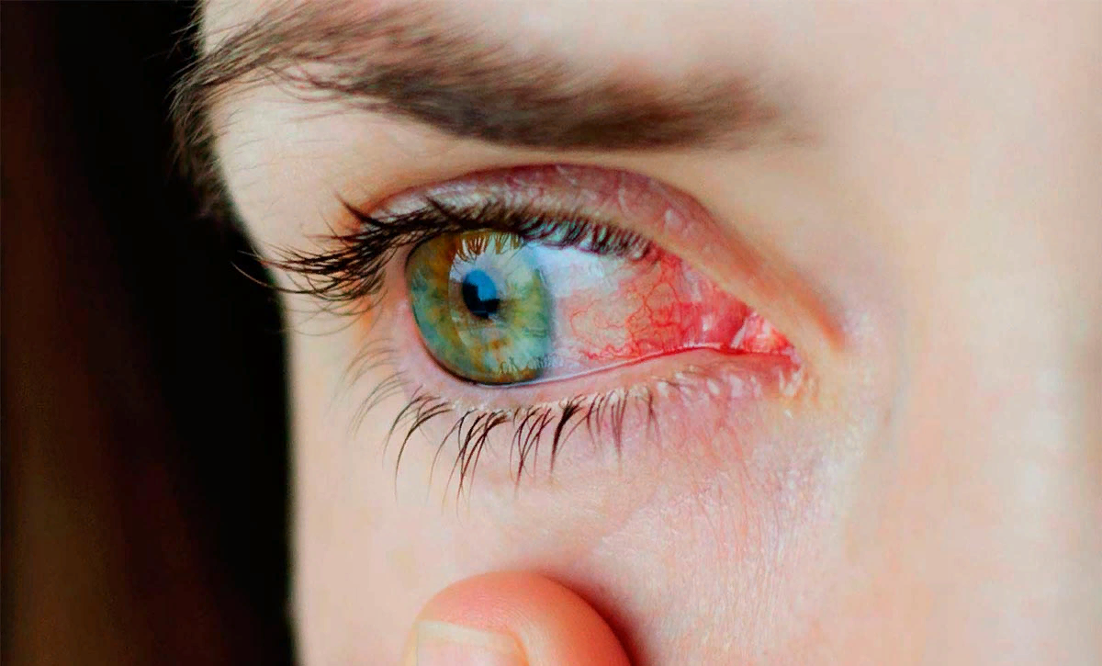
Вирусный конъюнктивит
Выполнил:

Slide 2
Вирусный конъюнктивит
ГБОУ ВПО КрасГМУ им. Проф. В.Ф. Войно-Ясенецкого Министерства здравоохранения Российской Федерации»
Кафедра офтальмологии с курсом ПО им. проф. М.А.Дмитриева.
Выполнил:
Клинический ординатор
Кислов К.Т.
Проверила: ассистент кафедры Балашова П.М.

Slide 3
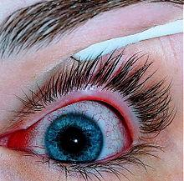
Конънктивит – воспалительная реакция конъюнктивы на различные воздействия, характеризующаяся гиперемией, отеком и зудом век

Slide 4
Классификация
По течению:
острый
хронический (более 4 недель)
По этиологии:
Экзогенный:
Вирусный
Бактериальный
Хламидийный
От мех/хим. воздействия
Эндогенный:
Аллергический
Аутоиммунный

Slide 5
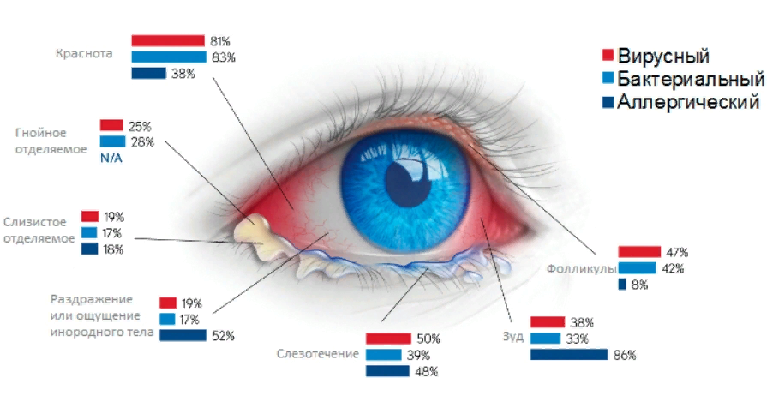
Вирусные конъюнктивиты относятся к часто встречаемым инфекционным поражениям глаз. Протекают в виде эпидемических вспышек и эпизодических заболеваний.

Slide 6
Вирусный конъюнктивит
Аденовирус
Энтеровирус
ВПГ 1, 2, 3 (VZ) типов
Цитомегаловирус
Вирус Эпштейн- Барра

Slide 7
Патогенез и клиническая картина
Альтерация
Экссудация
Пролиферация
Боль
Жжение
Зуд
Ощущение инородного тела
Местное повышение температуры
Гиперемия
Отек
Слезотечение
Образование фолликулов, пленок
Наличие отделяемого из глаз

Slide 8
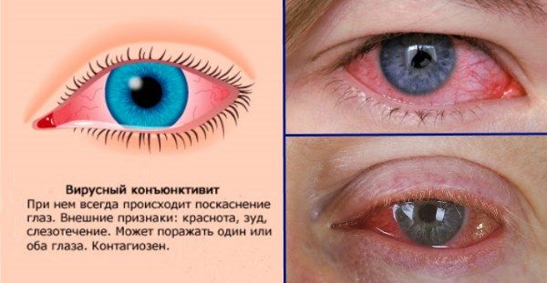
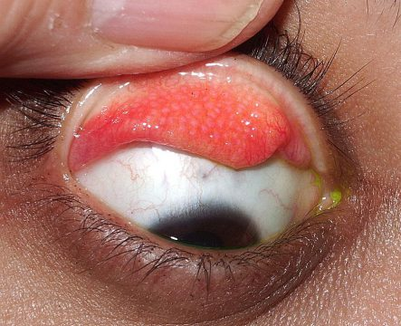
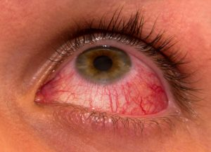

Slide 9
Дифференциальная диагностика видов конъюнктивитов
Диагностический признак | Бактериальный | Вирусный | Аллергический
Отделяемое | Гнойное | Слизистое, водянисоте | Слизистое, вязкое
Отек | Умеренный | Небольшой | Выраженный
Симптомы | Жжение | Жжение, зуд, боль | Зуд
Одно/двусторонний процесс | Односторонний | Чаще односторонний | Двусторонний
Лимфоузлы | Не увеличиваются | Увеличиваются | Не увеличиваются

Slide 10
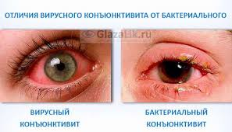
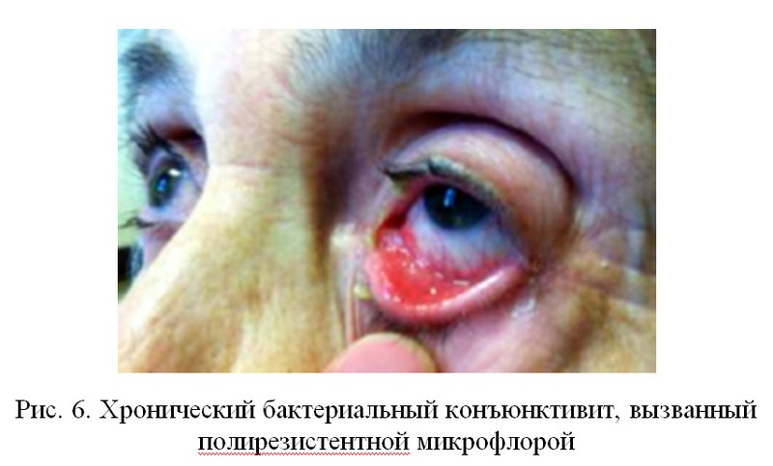

Slide 11
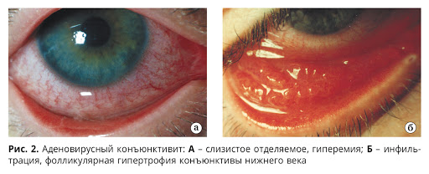
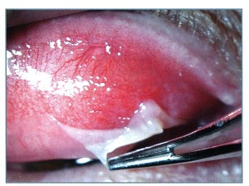
Адено-фаринго-конъюнктивальная лихорадка
Возбудитель
Катаральная
Аденовирус 3,5,7
Фолликулярная
Путь передачи
Пленчатая
Воздушно-капельный, контактный

Slide 12
Адено-фаринго-конъюнктивальная лихорадка
Острое начало
Подъем температуры тела
Назофарингит
Болезненность предушных и поднижнечелюстных л/у

Slide 13
Эпидемический фолликулярный конъюнктивит
Аденовирус 8,19. Контактный путь, воздушно-капельный
I стадия – острые конъюнктивальные изменения
II стадия – поражения роговицы
III стадия – выздоровление

Slide 14
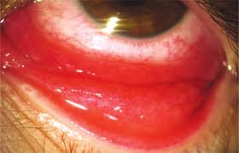
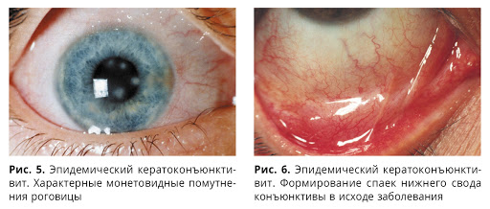

Slide 15
Лечение

Slide 16
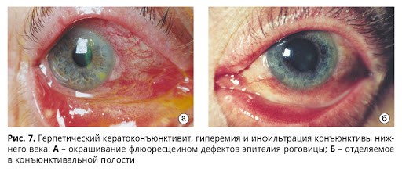
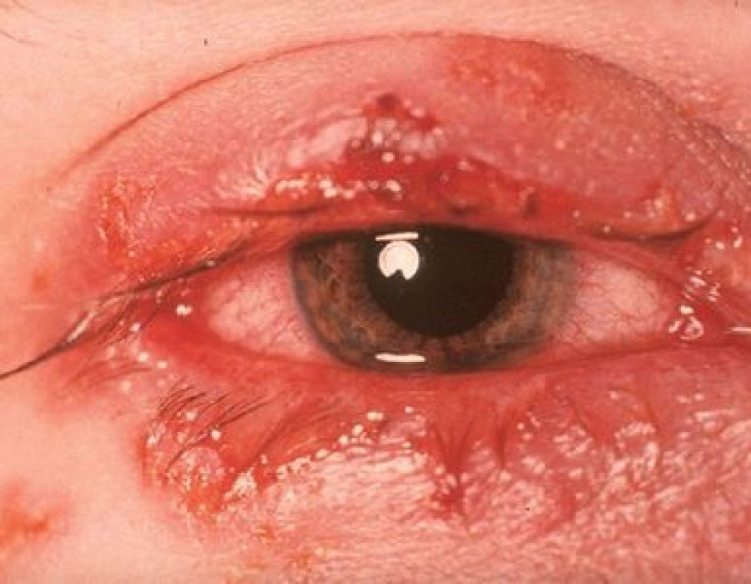
Герпетический конъюнктивит

Slide 17
Герпетический конъюнктивит
Формы: везикулёзно-язвенный
фолликулярный
катаральный
Везикулёзно-язвенный ГК
Частые высыпания герпетических пузырьков, их вскрытие и обратное развитие без рубцевания
Конъюнктива раздражена, отделяемое отсутствует, имеется склонность к упорному длительному течению и рецидивам

Slide 18
Герпетический конъюнктивит
Везикулёзно-язвенный ГК

Slide 19
Герпетический конъюнктивит
Фолликулярный ГК
Поражён один глаз, в патологический процесс часто вовлекаются края век, кожа роговицы. Отделяемое с конъюнктивы незначительное, слизистое, склонность к длительному рецидивирующему течению.
Катаральный ГК
Характеризуется бурным течением, обильным слизистым отделяемым и меньшей продолжительностью

Slide 20
Дифференциальная диагностика
Сухой кератоконъюнктивит
Блефарит
Острый приступ глаукомы
Иридоциклит

Slide 21
Лечение герпетического конъюнктивита

Slide 22
СПАСИБО ЗА ВНИМАНИЕ!

